Slide 1


Kurzpräsentation
MMS 22-PI-HD
Superior Clamping and Gripping

Slide 2
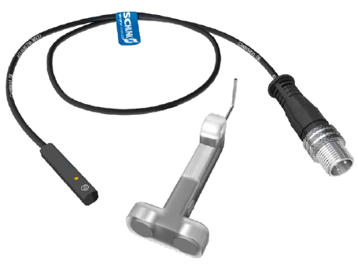
MMS 22-PI-HD
#1 Programmierbare C-Nuten-Sensoren in robustem Edelstahlgehäuse
Alleinstellungsmerkmale C-Nuten-Sensor für bis zu zwei Positionen, integrierter Elektronik und Edelstahlgehäuse:
Programmierbare Schaltpunkte
(wahlweise ein Punkt oder zwei Punkte)
Robustes und resistentes Edelstahlgehäuse
Weitere Produktmerkmale:
Berührungslose Programmierung über
"Magnetteachwerkzeug MT-MMS 22-PI“
Dezentrale Programmierung über optionales
"Steckerteachwerkzeug ST-MMS 22-PI“ an beliebiger,
gut zugänglicher Stelle
Hystereseprogrammierung für exaktere Schaltpunkte
„Kabel-Zugentlastung“ am Sensor, Auslieferung mit CLI –
CLIP zur Fixierung des Anschlusssteckers
Preise minimal über Basis-Variante

Slide 3
MMS 22-PI-HD
#1 Programmierbare C-Nuten-Sensor in robustem Edelstahlgehäuse
Kundenmehrwert / Verkaufsargumentation
Geringere Überstände der Sensoren durch Teachbarkeit der Schaltpunkte,
keine separaten Aussparungen in Adapterplatten notwendig
Ein Magnetschalter für nahezu alle Aktoren (nur bei MMS 22-PI1)
Ein Sensor für beide Endlagen (nur bei MMS 22-PI2)
Standardisierung von Magnetschaltern
Durch programmierbare Hysterese sind Positionen somit Prozesse,
unterschiedliche Werkstücke usw. besser auswertbar und somit
steuer- und regelbar
Einstellen eines Sensors deutlich vereinfacht durch Programmierbarkeit
Nutenschalter für High Duty Applikationen

Slide 4
MMS 22-PI-HD
#1 Programmierbare C-Nuten-Sensor in robustem Edelstahlgehäuse
  Technische Basisfunktionen:
  Baugrößen: Durchmesser 4 mm,
  Länge 22 mm
  Sensorvarianten: ein Schaltpunkt (PI1-HD) oder zwei Schaltpunkte (PI2-HD)
  Anschlussvarianten: Stecker- sowie Kabelvariante
  Komplementärprodukte
  Alle Aktoren an welchen bisher auch MMS-P 22 verwendet werden konnte
  CLI – CLIP zur Fixierung des Anschlusssteckers zur Vermeidung von Kabelbrüchen

Slide 5




Jens Lehmann, deutsche Torwartlegende,
seit 2012 Markenbotschafter von SCHUNK
www.schunk.com

